Slide 1
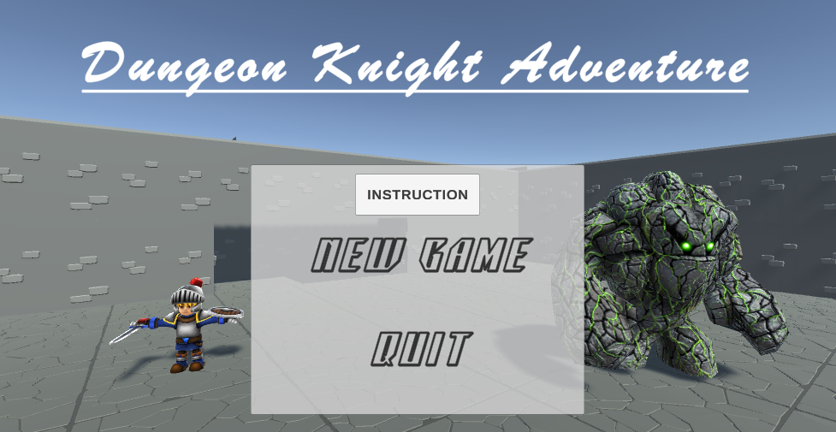
108703017 資科三 邱彥翔 108703011 資科三 趙子翔

Slide 2
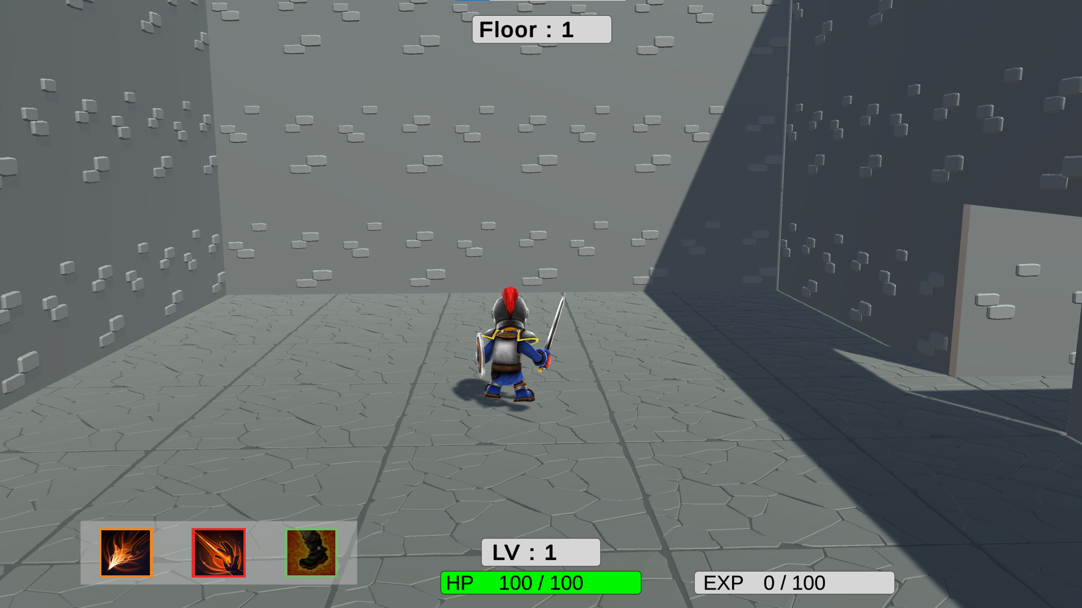
遊戲類型: 3D 地牢探索遊戲 (Dungeon Crawler)
遊戲機制:
等級與經驗
普攻與技能
掉落裝備
能力值配點
永久死亡
勝利機制: 無
失敗機制: 血量歸零
Notes:
永久死亡 : 沒有復活, 需要開新遊戲

Slide 3
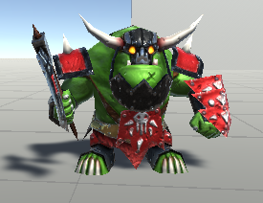
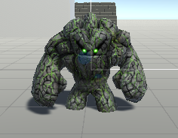
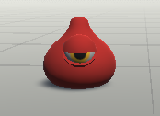
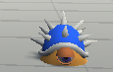
關卡設計
無限關卡
關卡地圖隨機生成
兩種小怪，兩種 Boss

Slide 4
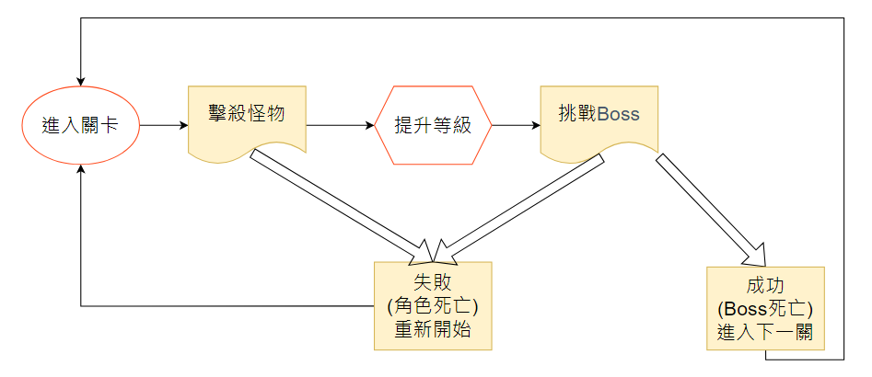
核心循環

Slide 5
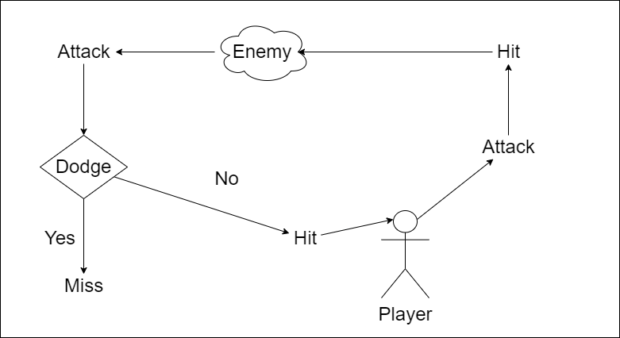
核心機制

Slide 6
玩法創意
無限關卡及隨機生成
3D 地牢遊戲

Slide 7
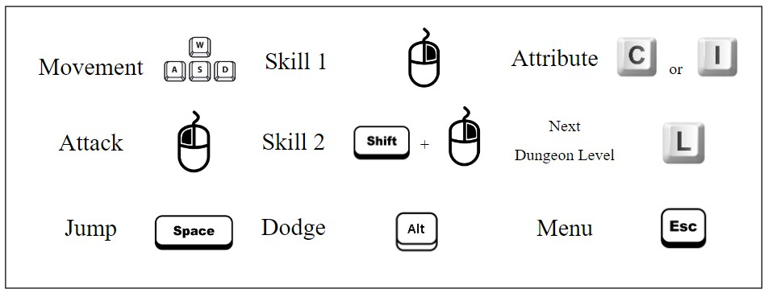
操作
Notes:
遊戲企劃必修課：如何設計遊戲的「核心循環」？
draw.io

Slide 8
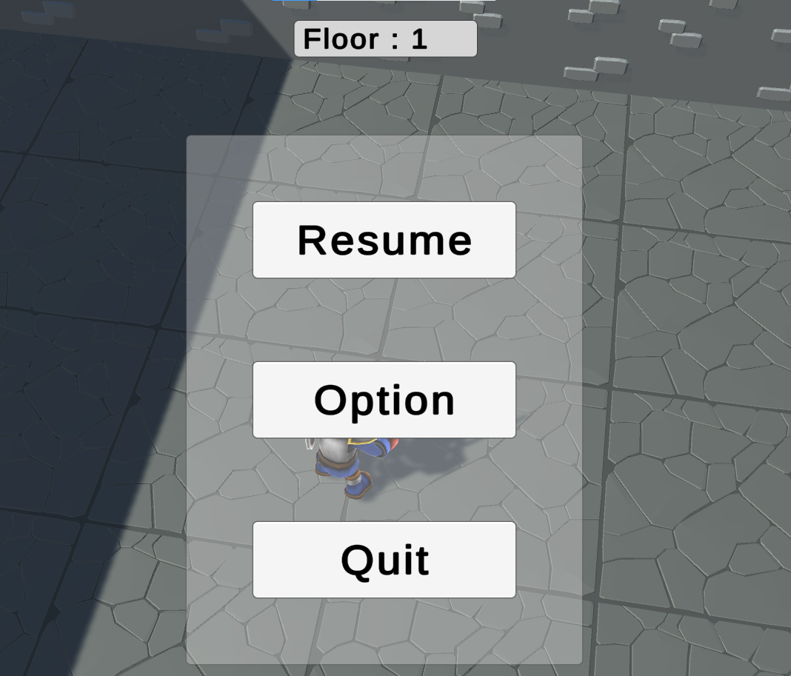
UI(I) - Menu

Slide 9
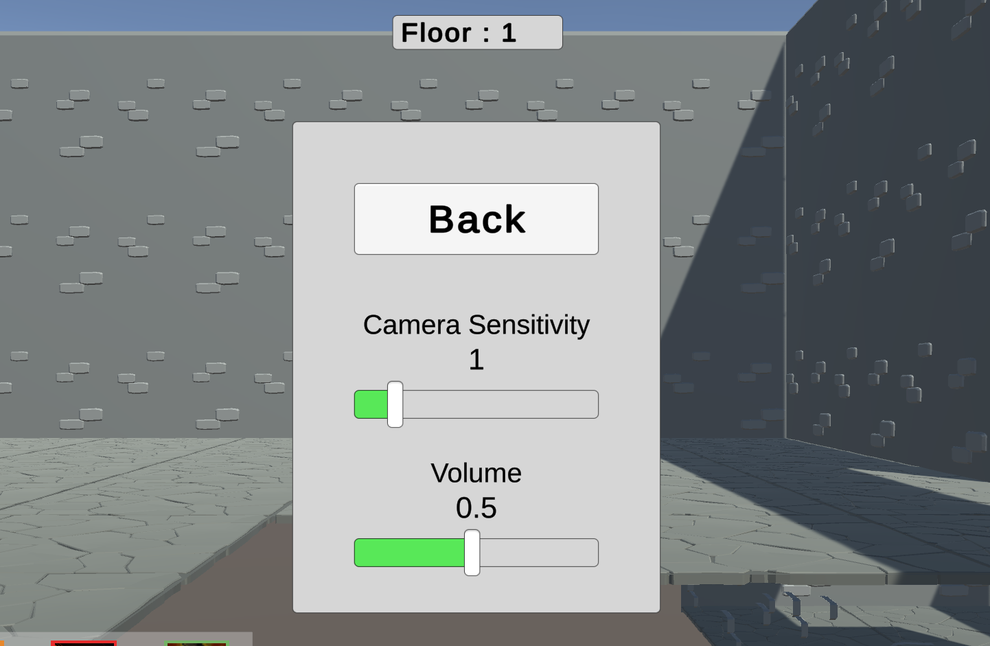
UI(II) - Option

Slide 10
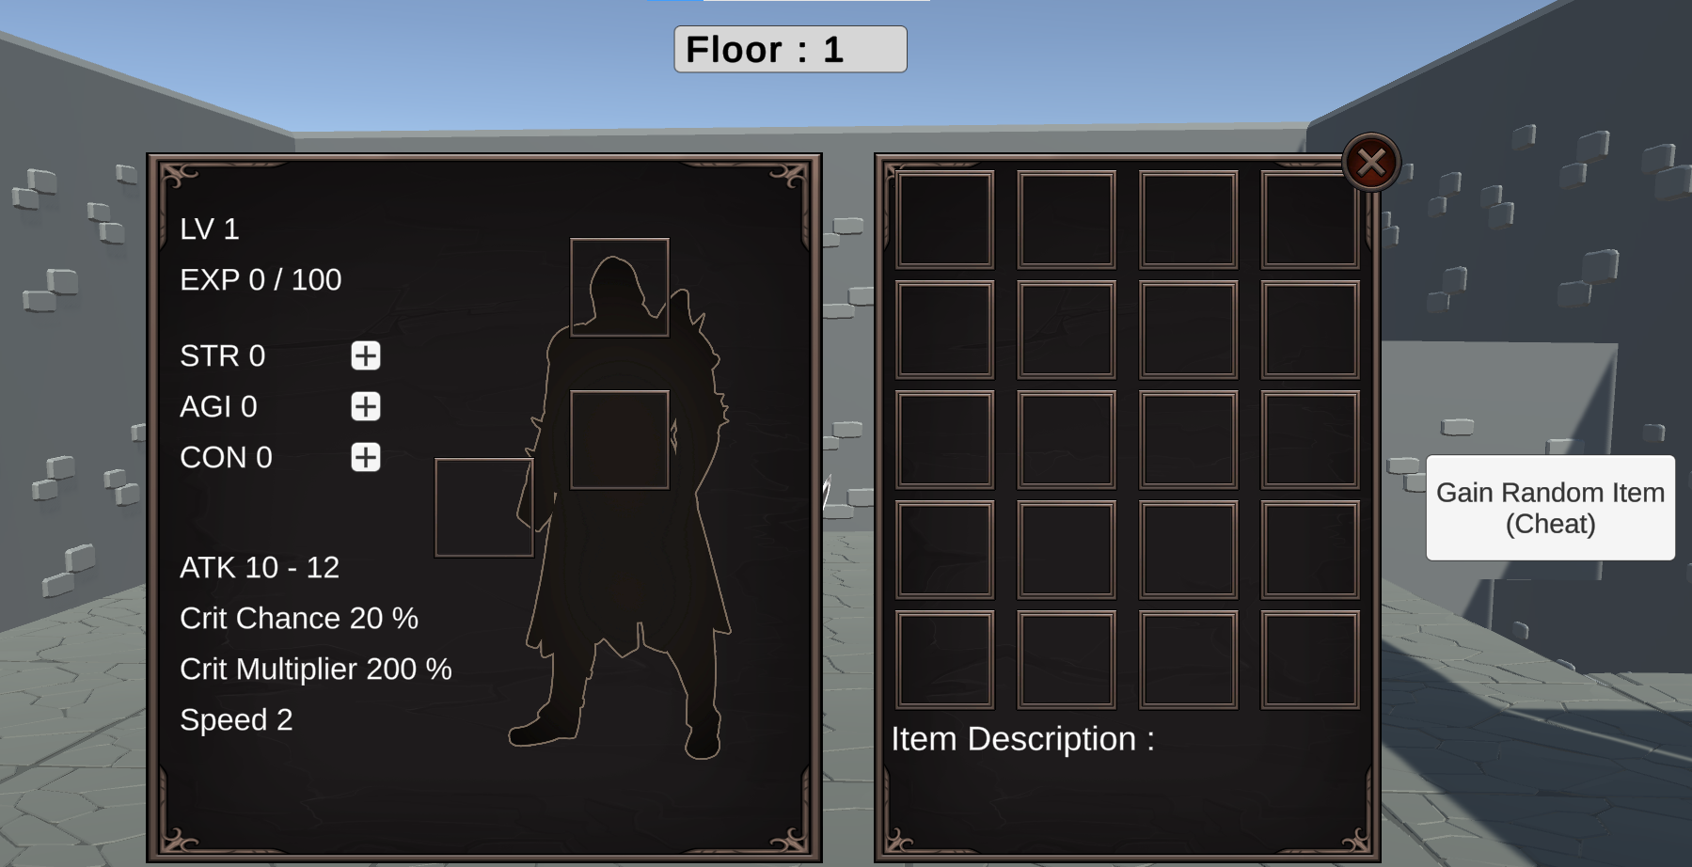
UI(III) - Attribute and Inventory

Slide 11
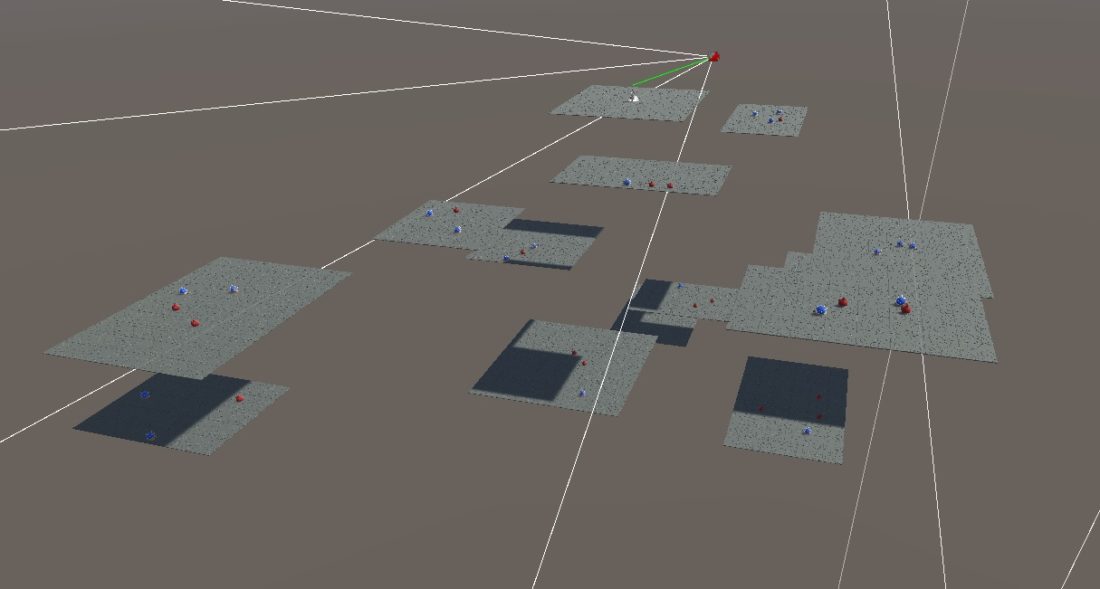
場景生成
1.
在40 x 20 x 40的空間內產生2~20個房間
房間 : 5 x 2 x 5 ~ 10 x 3 x 10
最高房間放置玩家角色，
最低房間放置 Boss，
其他房間放置小怪。
Notes:
https://vazgriz.com/119/procedurally-generated-dungeons/

Slide 12
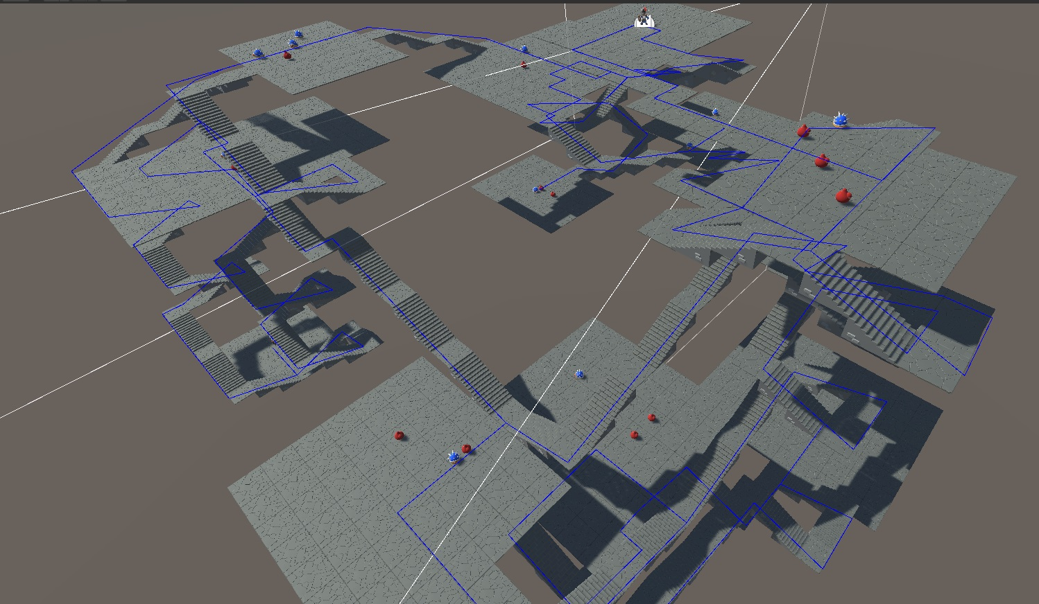
場景生成
2.
產生房間的路線圖
產生路線的最小生成樹(MST)，
保留部分多餘的路線
最後在路線上產生階梯、地板
Notes:
https://vazgriz.com/119/procedurally-generated-dungeons/

Slide 13
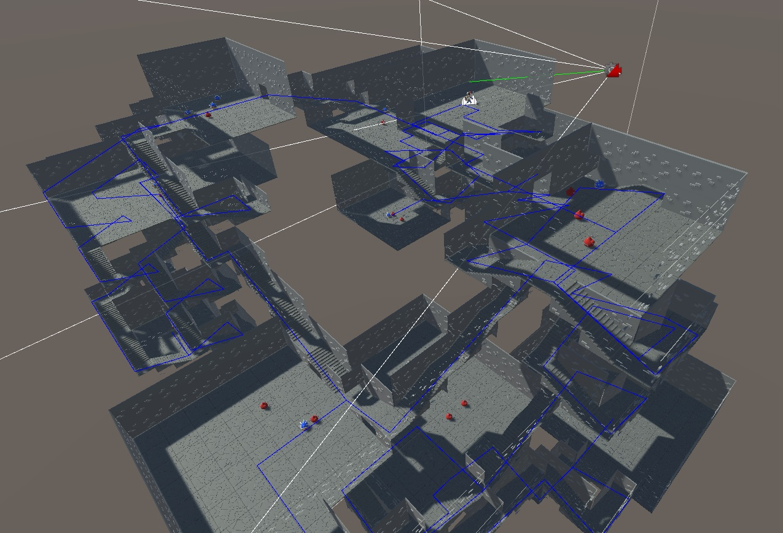
場景生成
3.
產生牆壁
Notes:
https://vazgriz.com/119/procedurally-generated-dungeons/

Slide 14
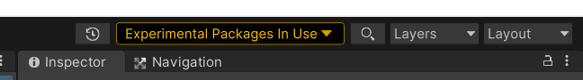
開發挑戰
動態生成NavMesh :
使用Unity experimental package 達成 (AI Navigation Package)
Camera與角色中間有障礙物阻擋 :
使玩家能自行移動視角、利用raycast 將中途的障礙物設為透明
場景生成時有極小機率無法PathFind到所有房間 :
待解決

Slide 15
分工
邱彥翔:
怪物細節(攻擊、動畫、血量、跟隨玩家、半徑)、技能、動畫、角色操作、MainMenu Scene
趙子翔:
場景生成、角色數值、攻擊判定、物品/裝備、大部分UI、Popup Text、Camera、音效

Slide 16
Demo

